Slide 1
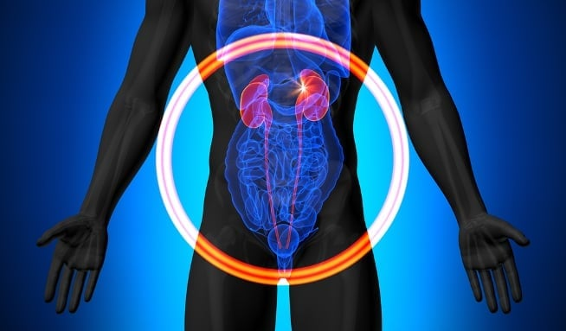
Vyšetření ledvin pomocí zobrazovacích metod a biopsie
Pavel Tinka
https://i.iinfo.cz/images/244/ledviny-dialyza-1.jpg

Slide 2
Úvod
Základní metody:
  IVU (intravenózní vylučovací urografie), UZV, CT a radionuklidové metody
Speciální indikace:
  Ascendentní pyelografie, cystoureterografie, MRI, biopsie
  UZV, MRI a CT podávají především anatomické informace, radionuklidové metody zase funkční, IVU je schopno dodat informovat jak o anatomii tak i o funkci

Slide 3
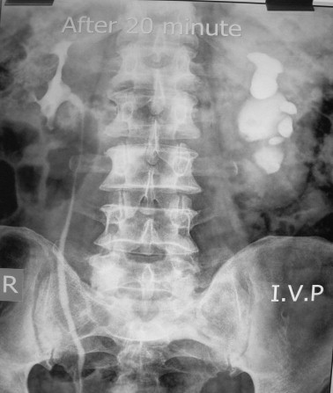
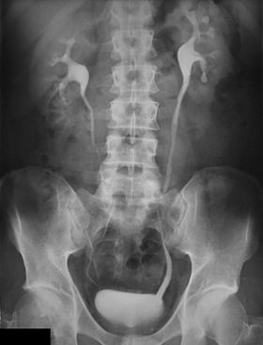
IVU
Obstrukce levého močovodu
https://www.researchgate.net/profile/Ahmed_Kotb4/publication/233960479/figure/fig3/AS:267799507501074@1440859786448/Initial-IVU-showing-the-left-PUJ-obstruction.png
https://upload.wikimedia.org/wikipedia/commons/thumb/f/f5/Ivu_1.jpg/280px-Ivu_1.jpg

Slide 4
IVU
Indikace:
  Detailní informace o kalichopánvičkovém systému a jeho nemocech: nádory, TBC ledvin, kongenitální anomálie
  Spolehlivost v diagnostice urolitiázy
Nevýhody:
  Rizika spojená s podáním kontrastní látky: alergie, poškození ledvin
  Metoda vyžaduje dostatečně zachovanou glomerulární filtraci, jinak potřeba volit ascendentní pyelografii

Slide 5
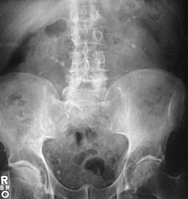
Prostý RTG snímek
Předchází každé IVU
Význam při urolitiáze
Omezený informační přínos
Vytlačen informačně přínosnějšími metodami
http://upload.wikimedia.org/wikipedia/commons/thumb/6/66/Kidney_stones_abdominal_X-ray.jpg/226px-Kidney_stones_abdominal_X-ray.jpg

Slide 6
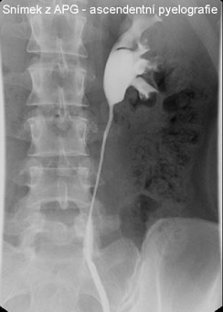
Ascendentní pyelografie
Výběrové vyšetření u některých obstrukčních uropatií
Eventuálně doplnění některých jiných radiologických metod, které nepřinesly dostatek informací
Je potřeba zavést katetr do močovodu
Riziko zavlečení infekce, poranění močových cest
http://www.nnm.cz/_oddeleni/radiologie/docs/b06.jpg

Slide 7
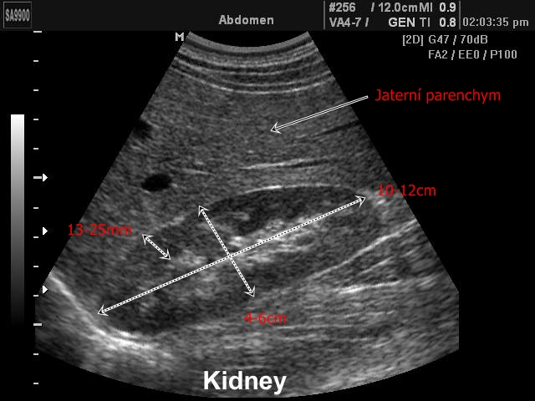
UZV
http://www.stefajir.cz/files/LedvinaUZ.jpg

Slide 8
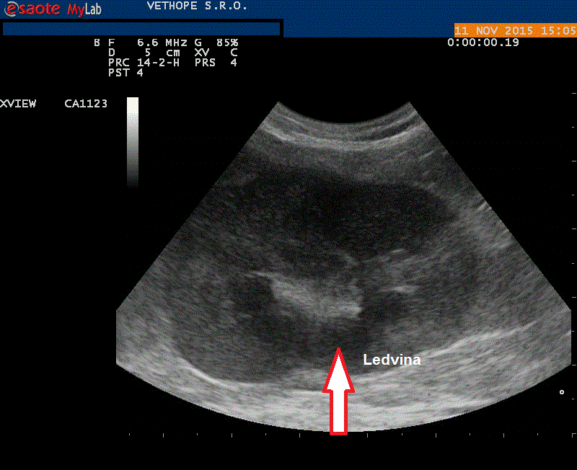
UZV
https://www.vethope.cz/userimages/wysiwyg/8587ca3fbf80779e8c7e8fc38abd5cb5.gif

Slide 9
UZV
Dostupná, neinvazivní, informačně přínosná = nejčastěji používaná
Indikace:
  Hydronefróza
  Renální tumory, abscesy, cysty…
  Sledování velikosti ledvin
  Traumata ledvin
  Vyšetření renálních tepen Dopplerovskými metodami pro renální stenózu, ovšem limitováno svojí náročností na provedení, alternativou jsou CTA a MRA popř. konvenční angiografie

Slide 10
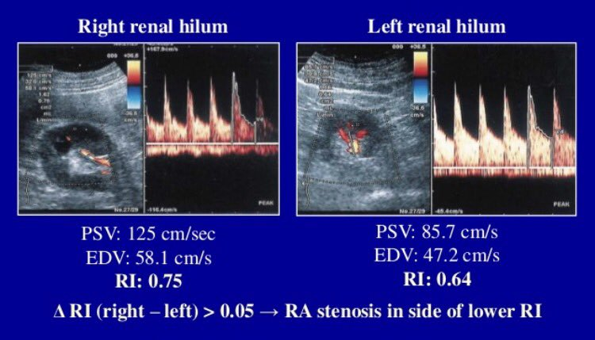
Barevná Dopplerovská sonografie renální arterií
https://pbs.twimg.com/media/DQc5OHIUMAImYG0.jpg

Slide 11
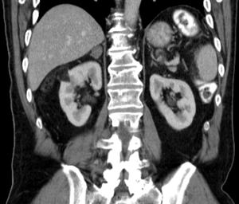
CT
https://upload.wikimedia.org/wikipedia/commons/thumb/b/b5/Angiomyolipom_Niere_rechts_CT_coronor.png/300px-Angiomyolipom_Niere_rechts_CT_coronor.png

Slide 12
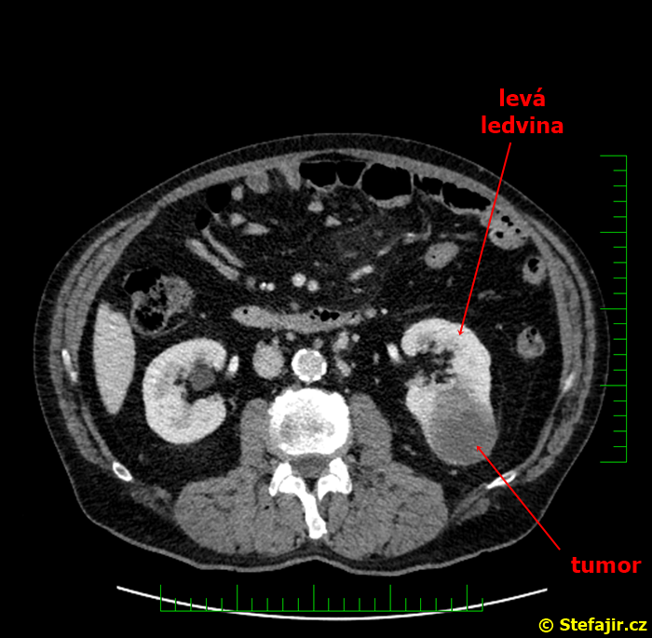
CT
http://www.stefajir.cz/files/Nalez_26_Tumor_ledviny.png

Slide 13
CT
Větší rozlišovací schopnost než RTG
Podává výbornou prostorovou představu
Indikace:
  Zejména staging nádorů
  Možnost provést CTA (CT angiografie) s kontrastní látkou pro diagnostiku stenózy renálních tepen
Nevýhody:
  Zátěž ionizujícím zářením
  Kontrastní látky: nefrotoxicita, alergizace

Slide 14
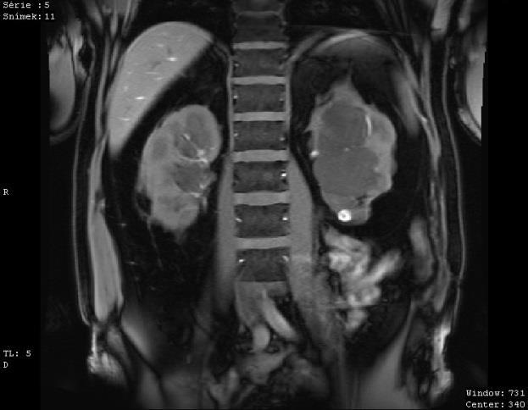
MRI
https://docplayer.cz/docs-images/73/68947250/images/49-0.jpg

Slide 15
MRI
Neinvazivní, vysoká rozlišovací schopnost
Nevýhody
  Nemožnost vyšetřit pacienty s feromagnetickými zařízeními: některé kardiostimulátory, stenty
  Horší dostupnost ve srovnání s CT nebo UZV vyšetřením
Indikace:
  Renální tumory
  Kvalitní zobrazení odstupů renálních tepen, bez nutnosti podání nefrotoxické kontrastní látky, možnost využití MRA (angiografie pomocí MRI)

Slide 16
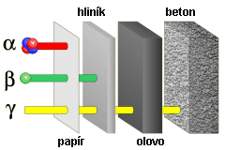
Radionuklidová vyšetření – princip
Využíváme radiofarmaka se schopností emitovat γ – záření, které detekujeme například gamakamerou
Fotonové ionizující záření se využívá pro své schopnosti projít tělem pacienta až k detekční kameře a zároveň pro nízký přenos energie během svého letu, který může výrazně poškodit tkáně
Pro vyšetřování ledvin se volí radiofarmaka:
  ^{99m}Tc-MAG3, ^{99m}Tc-DTPA, ^{99m}Tc-DMSA, ¹²³I-OIH…
  Většinou podaná i.v.
http://www.cez.cz/edee/content/file/static/encyklopedie/images//03/35_03.gif

Slide 17
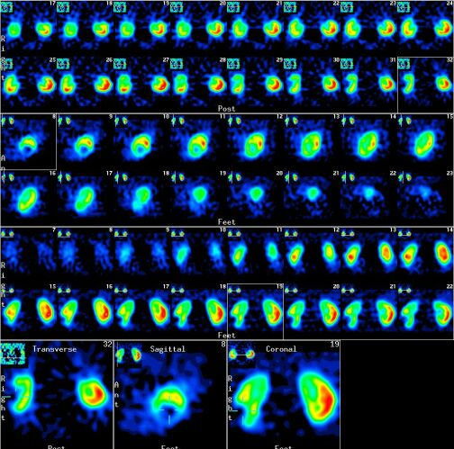
Radionuklidová vyšetření – statická scintigrafie
http://www.kcsolid.cz/zdravotnictvi/klinicka_kapitola/nef/nef-1/nef-1-obr1.jpg

Slide 18
Radionuklidová vyšetření – statická scintigrafie
Zhodnocení funkčního parenchymu ledvin
Využívá se radiofarmaka ^{99m}Tc – DMSA, které je selektivně vychytáváno buňkami prox. tubulu, není okamžitě vylučováno do moči.
Vychytávání radiofarmaka v různých oblastech ledvin odráží funkci jejich prox. tubulů
Indikace:
  Posouzení funkce obou ledvin
  Zjištění funkčních defektů parenchymu
  Potvrzení aplazie nebo afunkce jedné z ledvin
  Ověření tvarových anomálií ledvin

Slide 19
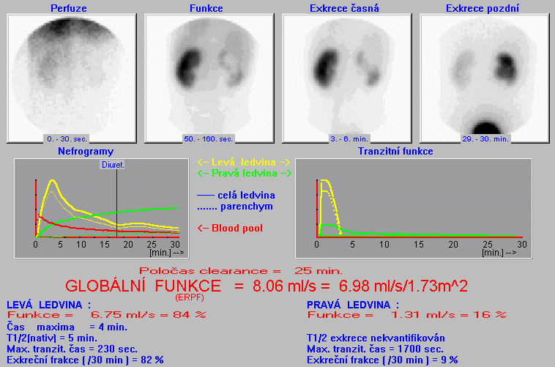
Radionuklidová vyšetření – dynamická scintigrafie
http://pfyziolklin.upol.cz/wp-content/uploads/2012/10/fur_odtok_vesely.jpg

Slide 20
Radionuklidová vyšetření – dynamická scintigrafie
Po podání radiofarmaka sledujeme v čase jeho koncentraci v ledvinném parenchymu s následným odtokem do vývodného systému
Indikací tedy je vyšetření funkce parenchymu a zároveň průchodnosti vývodného systému ledvin
Podle volby radiofarmaka, sledujeme buď glomerulární filtraci (^{99m}Tc-DTPA) nebo tubulární sekreci (^{99m}Tc-MAG3)

Slide 21
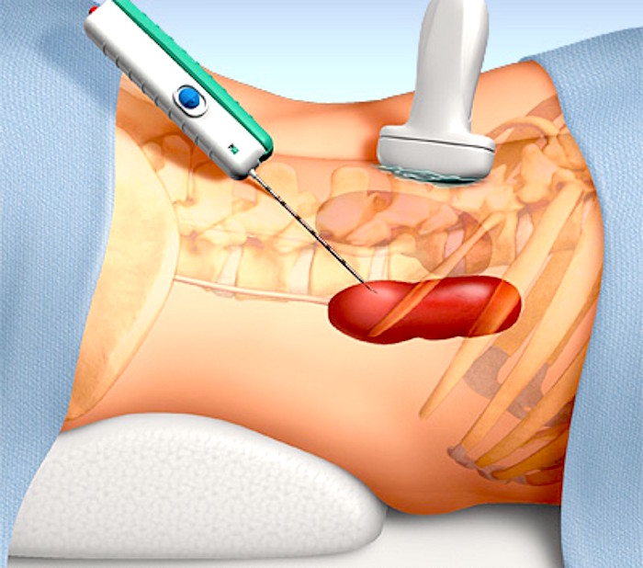
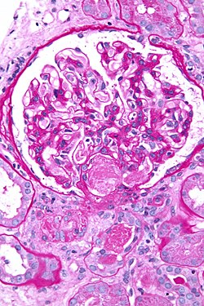
Biopsie
http://www.alcer-caceres.org/wp-content/uploads/2018/04/biopsia.jpg
https://upload.wikimedia.org/wikipedia/commons/thumb/0/0b/Acute_thrombotic_microangiopathy_-_pas_-_very_high_mag.jpg/250px-Acute_thrombotic_microangiopathy_-_pas_-_very_high_mag.jpg

Slide 22
Biopsie
Provedení:
  Vleže na břiše
  Perkutánní technika
  Odběr z dolního pólu ledviny za kontroly CT, UZV
  Odběrové jehly součástí poloautomatických až automatických systémů
  Odebraný vzorek zpracován na histologii pro světelný mikroskop
  Může se provést i imunofluorescenční vyšetření nebo elektronová mikroskopie.

Slide 23
Biopsie
Indikace:
  Nefrotický syndrom
  Mikroskopická hematurie a proteinurie, přítomnost autoprotilátek
  Chronická renální insuficience s perzistující proteinurií
  Akutní renální selhání nejasné etiologie
  Progrese chronického selhání u pacientů s prokázanou glomerulonefritidou
Kontraindikace:
  Nespolupráce pacienta
  Solitární ledvina
  Hemoragická diatéza, cystické ledviny, terminální selhání ledvin, těžká anémie
Komplikace:
  Nízké riziko, hematurie, hematom

Slide 24
Konec
Zdroje:
  TESAŘ, Vladimír a Ondřej VIKLICKÝ. Klinická nefrologie / Vladimír Tesař, Ondřej Viklický editoři. 2015. ISBN 9788024743677.
  NEKULA, Josef. Radiologie / Josef Nekula ... [et al.]. 2001. ISBN 8024402599.
  KORANDA, Pavel. Nukleární medicína / Pavel Koranda a kolektiv. 2014. ISBN 9788024440316.

